Slide 1
Konseptskisser
1.november 2018

Slide 2
Prioritering
Prioritet 1
Opprette bruker/logge på
Kjøpe credits
Bruke credits og aktivere lading
Webappen bør være brukervennlig, og GUI tilnærmet lik skissene
Prioritet 2
Kode (generere kode, bruke kode)
Prioritet 3
Kart
Status på stasjon

Slide 3
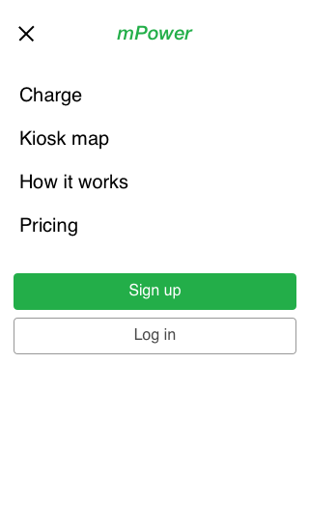
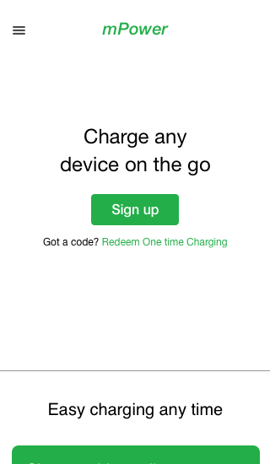
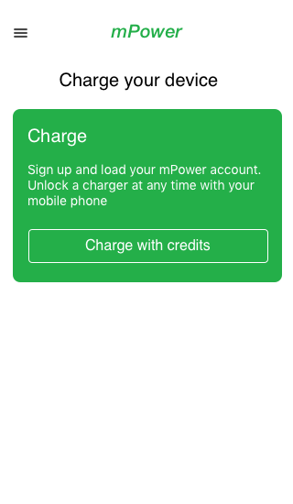
Welcome site
Kioskeiere
Folk som skal lade

Slide 4
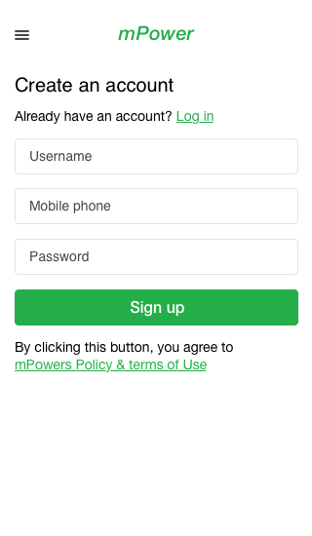
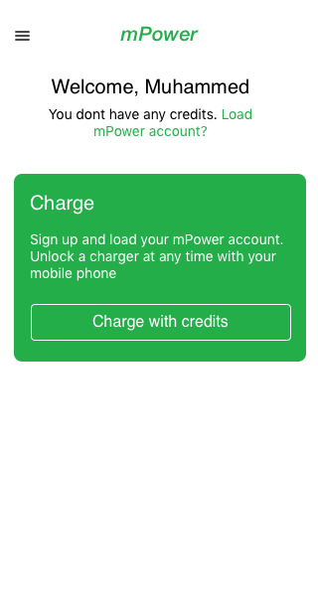
Create account

Slide 5
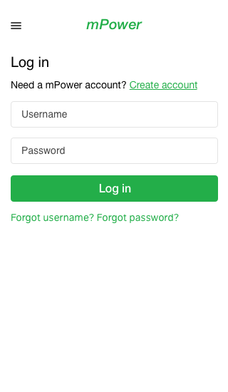
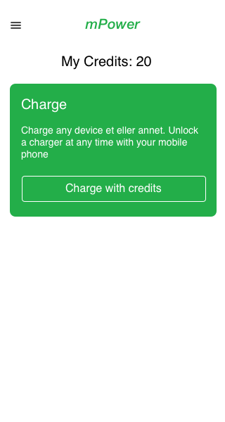
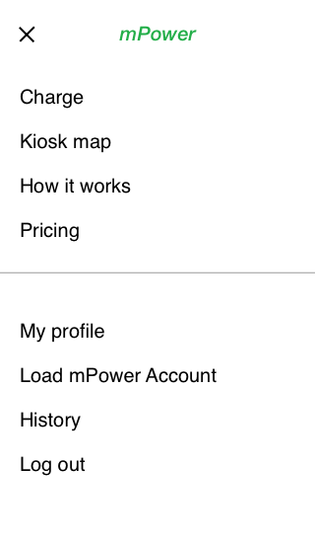
Log in
Skille på log in som sluttbruker/kioskeier? (Uber)

Slide 6
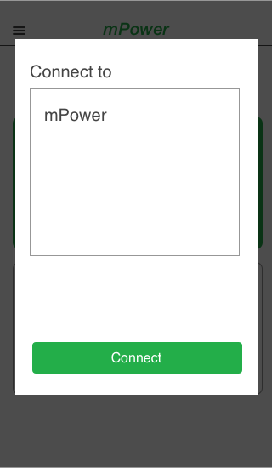
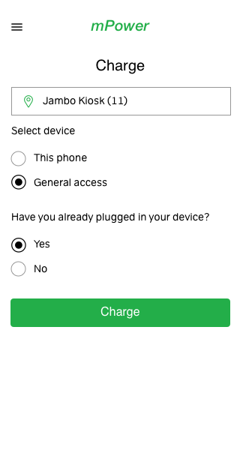
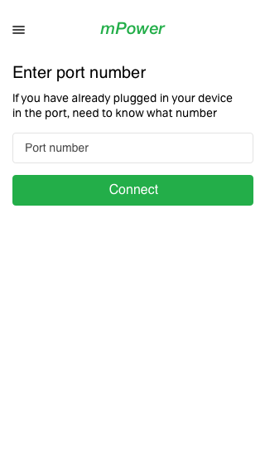
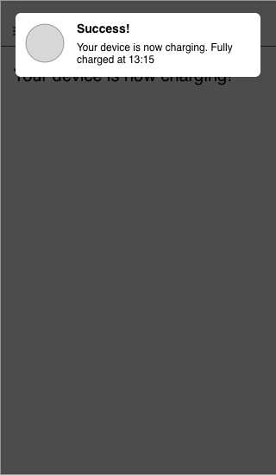
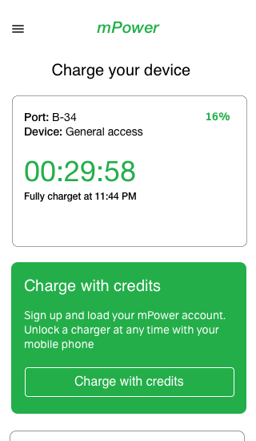
Charge (logged in)
lade til ferdig
tidsbegrensning
1. Charge
2. Connect to station (bluetooth)
3. Select already connected to port
4. Enter port number
5. Suksess as a push notification
6. Charging in real time

Slide 7
History

Slide 8
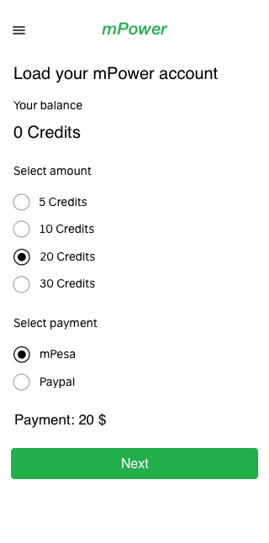
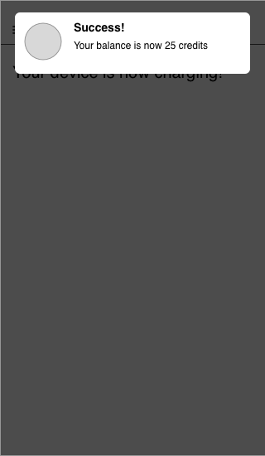
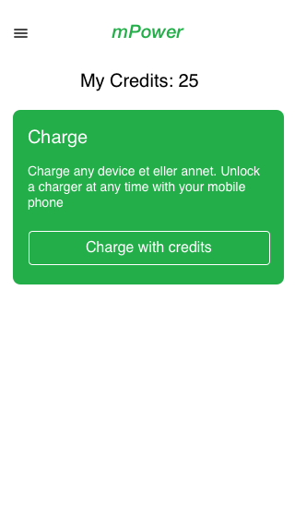
Load your mPower account (logged in)
Paypal og mPesa

Slide 9
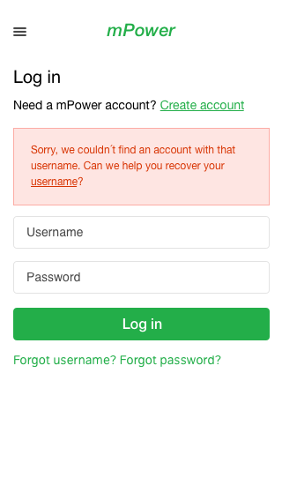
Error messages
Flere eksempler
Sorry, that password isn't right. We can help you recover your password.
Oh! You don't have any credits left. Load your mPower account
Betaling - feilmelding via mPesa og Paypal

Slide 10
Webside
First site
Charge
For entrepreneurs
How it works (pricing)
Sign up/Log in

